Slide 1
第六章 典型液压系统介绍
液压系统按工况要求和特点不同分：
  1.以速度变换为主的液压系统
  2.以换向精度为主的液压系统
  3.以压力变换为主的液压系统
4.多个执行元件配合工作的液压系统

Slide 2
分析液压系统时，应注意：
系统可实现的工作循环，各工作循环对力、速度和换向的要求；
系统包含的液压元件，各元件类型、作用；
系统中包含的基本回路；
系统中各执行元件的动作顺序、控制元件的动作顺序及系统的控制油路和主油路。

Slide 3
1：YT4543型动力滑台液压系统概述
动力滑台是组合机床上用来实现进给运动的一种通用部件，有机械动力滑台和液压动力滑台等形式。液压动力滑台由液压缸驱动，可根据加工需要在滑台上安装动力箱、主轴箱或待加工工件，以完成钻、扩、铰、铣、镗、倒角、攻丝、刮端面等多种加工工序。
YT4543型动力滑台液压系统的主要技术参数：
进给速度范围：6.6～600㎜/min
最大进给力：45KN

Slide 4
2： YT4543型动力滑台液压系统可实现的
自动工作循环
  1）快进→工进→挡铁停留→快退→原位停止
  2）快进→工进1→工进2→挡铁停留→快退→原位停止
  3）快进→工进→快进→工进→ ····→快退→原位停止
系统自动工作循环的方式是由各电磁铁及挡铁控制的行程阀的动作顺序所决定。

Slide 5
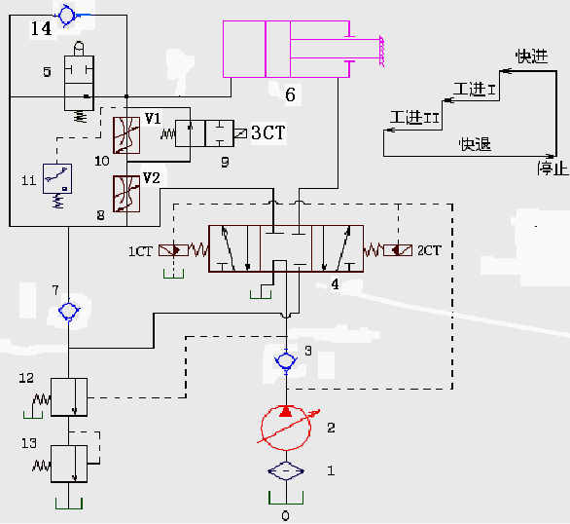
3：系统组成
YT4543型动力滑台液压系统系统

Slide 6
各液压元件作用：
3— 单向阀 作用：提供最小控制油压力（背压）
4— 三位五通电液换向阀 作用：油缸换向
5 — 二位二通行程阀(常开) 作用：快进→工进速度换接
7— 单向阀 作用：工作进给时切断进油路与回油路
8— 调速阀 作用：调定一次工作进给速度为v₁
9— 二位二通电磁阀(常开) 作用：串联两调速
10— 调速阀 作用：调定二次工作进给速度为v₂
11— 压力继电器 作用：挡铁停留使压力升高后触发
12 — 外控式顺序阀 作用：快进时关闭，工进时打开
13 — 溢流阀 作用：背压阀
14 — 单向阀 作用：快退时回油

Slide 7
4. 系统工作过程分析
  电磁铁及行程阀动作顺序表
元件 状态 | 1CT | 2CT | 3CT | 行程阀
快进 | ＋ | － | － | －
工进一 | ＋ | － | － | ＋
工进二 | ＋ | － | ＋ | ＋
挡铁停留 | ＋ | － | ＋ | ＋
快退 | － | ＋ | － | ＋ →－
原位停止 | － | － | － | －
注：
电磁铁 通电：＋ 断电：－
行程阀
触头压下：＋
触头抬起：－

Slide 8
  各工作阶段分析
(1). 快速进给
进油路： 0→1 → 2 → 3 → 4左(p → A) → 5 → 6左腔
回油路： 6右腔→ 4左(B → O2) → 7 → 5→ 6左腔
工作特征：
快进时油缸差动连接，负载较小。由于系统工 作压力较 低，液控顺序阀12关闭。变量泵在低压下（小于调定压力p_{x})输出较大流量，滑台快速前进。

Slide 9
(2). 工进1
（滑台快进终了，挡铁压下行程阀5）
进油路：0→1 → 2 → 3 → 4左(p → A) → 8 → 9左→ 6左腔
回油路：6右腔→ 4左(B → O2) → 12 → 13→ 0
工作特征：
系统压力升高，变量泵输出油量自动减小至工进一所需要的数量。工进一速度v1由调速阀8调定。外控顺序阀12在压力油作用下打开，溢流阀13对油缸回油形成背压。

Slide 10
(3). 工进2
（工进1结束，阀9电磁铁3CT通电）
进油路：0→1 → 2 → 3 → 4左(p → A) → 8 → 10→ 6左腔
回油路：6右腔→ 4左(B → O2) → 12 → 13→ 0
工作特征：
工进二速度v₂由调速阀8调定， v₂< v₁
(4). 挡铁停留阶段
滑台在二次进给运动中碰到挡铁后运动停止，油缸左腔入口压力p1升高至压力继电器11的接通压力，压力继电器发出电信号给时间继电器（图中未画出），时间继电器的调定值决定滑台停留的时间，设置挡块可提高滑台定位的精度。

Slide 11
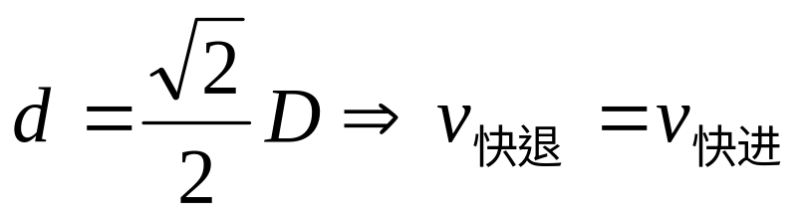
(5). 快速退回
时间继电器延时触发，使1CT、3CT断电；2CT通电
进油路：0→1 → 2 → 3 → 4右(p → B) → 6左腔
回油路： 6右腔→ 14 (5) → 4右(A → O1) → 0
工作特征：
活塞缸有杆腔进油，无杆腔回油，负载较小，因此系统工作压力较低，变量泵工作在大流量状态，快退速度满足以下关系：

Slide 12
(6). 原位停止
滑台快速回退至原位，挡铁触发行程开关使电液换向阀的电磁铁2CT断电。至此，各控制元件（行程阀、电磁阀、电液换向阀等）恢复到初始的静态位置，滑台停止运动。
单向阀3的作用：依靠单向阀的背压提供给电液换向阀4最小控制油路的压力，以防止在系统快进、快退时由于负载较小而使电液换向阀的控制油压力过低，无法推动液动主阀的阀心以至造成液动阀复位的情况。

Slide 13
5. 系统特点
系统采用的基本回路：
  限压式变量泵和调速阀的联合调速回路；
  差动连接和限压式变量泵的联合增速回路；
  3. 利用行程阀的快进→工进速度换接回路及由两调速阀串联的二次工进速度换接回路；
  4. 电液换向阀的换向回路

Slide 14
  工作特点
    a) 采用限压式变量泵－调速阀－背压阀式的联合调速方法，提高了油缸的速度刚度和调速范围，容易获得最低稳定速度；
    b) 采用限压式变量泵和差动连接回路实现快进，能源利用比较合理，系统效率较高；
    c) 采用行程阀和顺序阀实现快慢速换接，动作可靠性、换接精度和平稳性都较高；两调速阀串联的二次进给速度换接可使在速度换接时的前冲量较小，便于利用压力继电器触发电信号以进行自动控制。

